Slide 1
ФОРМУЛА ЗДОРОВОГО СПОСОБУ ЖИТТЯ
Здоровий спосіб життя передбачає
дотримання виконання певних правил, що забезпечують гармонійний розвиток, високу працездатність, духовну рівновагу та здоров’я людини.
Розробник: к. екон. н., доц. |  | Зоідзе Д. Р.

Slide 2
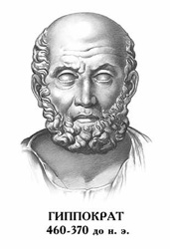
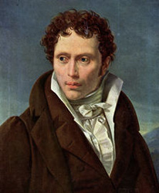
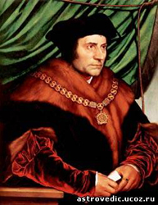
«Здоров’я є найвищим багатством людини» – Гіппократ
«Дев’ять десятих нашого щастя залежать від здоров’я» – Артур Шопенгауер
«Мудрець буде швидше уникати хвороб, ніж вибиратиме засоби проти них» – Томас Мор

Slide 3
З яких чинників складається формула здорового способу життя?

Slide 4
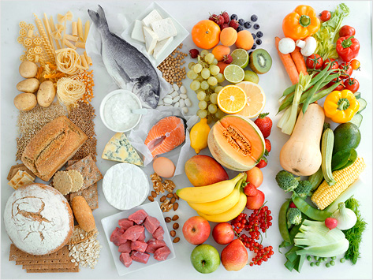
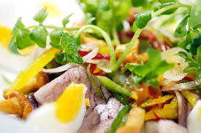
Перший чинник здорового способу життя. Найважливіше при здоровому способі життя - це раціональне харчування.
Раціональне харчування має основних вимог.

Slide 5
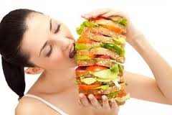
Перший чинник здорового способу життя. Найважливіше при здоровому способі життя - це раціональне харчування.
Кількість їжі – це стільки, щоб вона забезпечила добові енерговитрати організму.

Slide 6
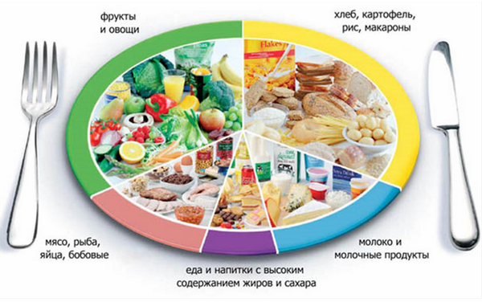
Перший чинник здорового способу життя. Найважливіше при здоровому способі життя - це раціональне харчування.
Якість їжі – правильне співвідношення жирів, білків, вуглеводів, вітамінів, мікроелементів, води відповідно до вікових періодів.

Slide 7
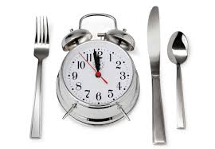
Перший чинник здорового способу життя. Найважливіше при здоровому способі життя - це раціональне харчування.
Правильно організований режим прийому їжі.

Slide 8
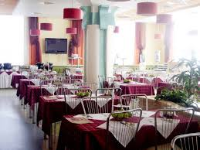
Перший чинник здорового способу життя. Найважливіше при здоровому способі життя - це раціональне харчування.
Засвоєння їжі – створення приємної обстановки при прийомі їжі.

Slide 9
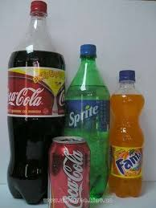
Перший чинник здорового способу життя. Найважливіше при здоровому способі життя - це раціональне харчування.
Щоб їжа не була шкідливою!

Slide 10
Перший чинник здорового способу життя. Найважливіше при здоровому способі життя - це раціональне харчування.
Крім основних складових, наша їжа сьогодні дедалі більше містить харчових добавок, які не дають продуктам черствіти, окислюватись, пліснявіти, поліпшують зовнішній вигляд.
Е100-182 | Барвники
Е200-299 | Консерванти
Е300-399 | Антиокислювачі
Е400-499 | Стабілізатори
Е500-599 | Емульгатори
Е600-699 | Підсилювачі смаку і аромату
Е1000 | Підсолоджувачі соків, цукерок, напоїв
Державний комітет із захисту прав споживачів України пропонує список шкідливих добавок. Для прикладу: Е102, 110, 120, 124, 127 – признані небезпечними. Е131, 142, 210, 213, 215,-217, 240, 330 – визнані канцерогенними.

Slide 11
Другий чинник здорового способу життя. Достатня рухова активність.
10 хвилин руху щодня продовжують життя на 2 роки. Гіподинамія атрофує м'язи, вимиває кальцій із кісток, знижує опірність організму, сприяє атеросклерозу, ожирінню, інсульту та інфаркту.
Зробіть перший крок – ходіть.
Мінімум 30 хв щодня у швидкому темпі.

Slide 12
Третій чинник здорового способу життя. Відмова від шкідливих звичок.
Шкідливі звички вкорочують життя на 30 хв/день!!!!!
Чим швидше ми позбудемось їх, тим краще будемо себе почувати, матимемо більше шансів уникнути серйозних захворювань (хвороб судин, серця, внутрішніх органів, раку і т.д.) та патологічної старості з "букетом" хронічних хвороб.

Slide 13
Третій чинник здорового способу життя. Відмова від шкідливих звичок.
Наслідками вживання алкоголю є:
зниження координації рухів;
погіршення пам’яті;
зниження здібностей мислити;
погіршення зору;
біль у шлунку, печія, блювота;
серцево-судинні захворювання;
порушення роботи головного мозку;
скорочення тривалості життя.

Slide 14
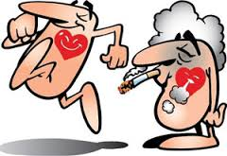
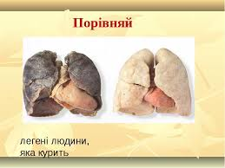
Третій чинник здорового способу життя. Відмова від шкідливих звичок.
Наслідками вживання нікотину є погана пам’ять, психічні захворювання, безсоння, відставання у навчанні, втрата волосся, погіршення зору, інфаркт, інсульт, ризик захворіти туберкульозом.

Slide 15
Четвертий чинник здорового способу життя. Психічне здоров’я.
Невід'ємною частиною здорового способу життя є позитивне мислення, хороший настрій: покращується обмін речовин, міцніє імунітет, сповільнюються процеси старіння.
Важлива деталь – 7-8-годинний сон!
Сон менше 7 годин збільшує ризик інсультів та інфарктів на 33%!

Slide 16
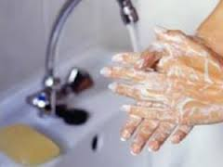
П’ятий чинник здорового способу життя. Особиста гнігієна. Особиста гігієна – це основа здорового способу життя, умова ефективної профілактики різних захворювань.
Це зокрема, гігієна тіла, зубів і порожнини рота.
Шкіра має потові та сальні залози, вона бере участь у теплообміні. Через шкіру виділяється 10-20 г поту на годину під час фізичної праці, при високій температурі – до 300-500 г. Шкіра бере участь у газообміні, утворює вітамін Д під дією сонячних променів. За допомогою шкіри організм виділяє оцтову кислоту, ацетон, органічні й неорганічні солі, ферменти. Постійне скупчення цих речовин призводить до розмноження на шкірі бактерій та грибків. Забруднення шкіри спричиняє різні захворювання. А щоб не захворіти, потрібно щоденно вмиватися, 1 раз на тиждень приймати гарячу ванну.

Slide 17
Дякую за увагу!

